Slide 1
หลักสูตรแกนกลางการศึกษาขั้นพื้นฐาน พุทธศักราช ๒๕๕๑

Slide 2
พัฒนาผู้เรียนทุกคน
ความรู้และทักษะพื้นฐาน
พลเมืองไทย
เรียนรู้
ความสมดุล
พลโลก
Global Citizen
เต็มศักยภาพ

Slide 3
เพื่อเอกภาพของชาติ
เพื่อปวงชน
กระจายอำนาจ
ยืดหยุ่น
เน้นผู้เรียนเป็นสำคัญ
ทุกกลุ่มเป้าหมาย

Slide 4
มีสุข
ดี
เก่ง

Slide 5
สมรรถนะสำคัญของผู้เรียน
สมรรถนะ - Competency
สมรรถนะ = ความสามารถ
= คุณลักษณะ

Slide 6
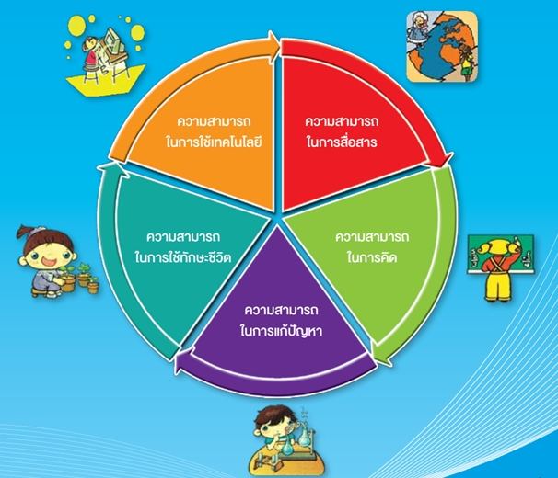

Slide 7
คุณลักษณะอันพึงประสงค์
1
2
3
4
รักชาติ ศาสน์ กษัตริย์
ซื่อสัตย์ สุจริต
มีวินัย
ใฝ่เรียนรู้
5
6
7
8
อยู่อย่างพอเพียง
มุ่งมั่นในการทำงาน
รักความเป็นไทย
มีจิตสาธารณะ

Slide 8
สาระและมาตรฐานการเรียนรู้

Slide 9
ตัวชี้วัด

Slide 10
ตัวชี้วัด
ท
๑.๑
ป.๑/๕
กลุ่มสาระการเรียนรู้ภาษาไทย
ตัวชี้วัดชั้นประถมศึกษาปีที่ ๑ ข้อที่ ๕
สาระที่ ๑
มาตรฐานข้อที่ ๑
คาดคะเนเหตุการณ์จากเรื่องที่อ่าน

Slide 11
ตัวชี้วัด
ท
๔.๑
ป.๖/๕
กลุ่มสาระการเรียนรู้ภาษาไทย
ตัวชี้วัดชั้นประถมศึกษาปีที่ ๖ ข้อที่ ๕
แต่งบทร้อยกรอง
สาระที่ ๔
มาตรฐานข้อที่ ๑

Slide 12
ตัวชี้วัด
ท ๔.๑ ป.๓/๔
แต่งประโยคง่าย ๆ
ท ๕.๑ ป.๔/๓
ร้องเพลงพื้นบ้าน
ท ๑.๑ ป.๒/๘
มีมารยาทในการอ่าน
ท ๒.๑ ป.๕/๗
กรอกแบบรายการต่าง ๆ
ท ๓.๑ ป.๖/๕
พูดโน้มน้าวอย่างมีเหตุผลและน่าเชื่อถือ

Slide 13
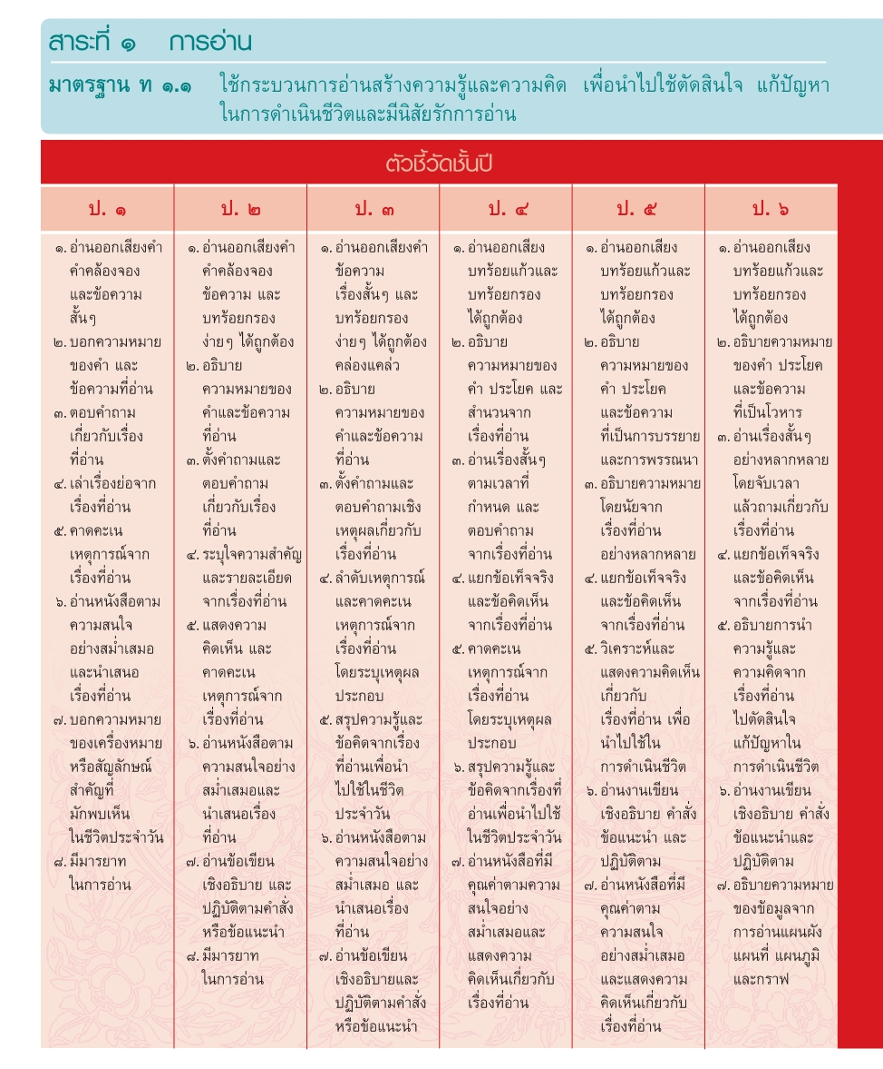
สาระ มาตรฐาน และตัวชี้วัด กลุ่มสาระการเรียนรู้ภาษาไทย
การอ่าน

Slide 14
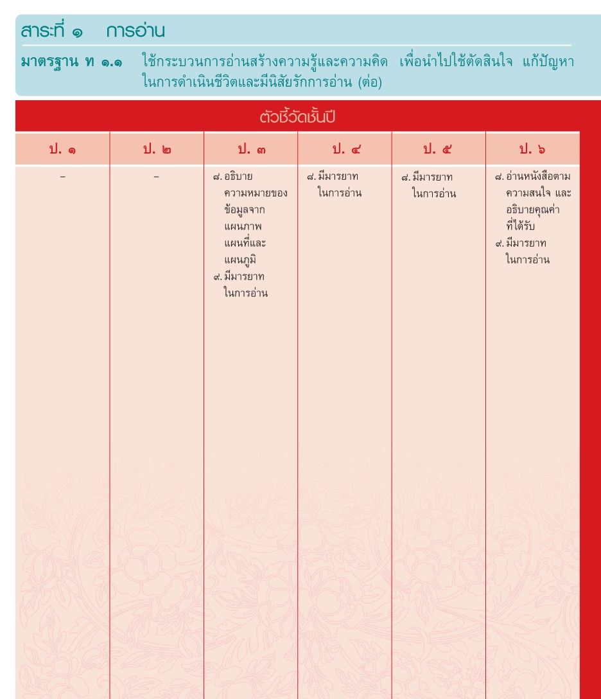
สาระ มาตรฐาน และตัวชี้วัด กลุ่มสาระการเรียนรู้ภาษาไทย
การอ่าน

Slide 15
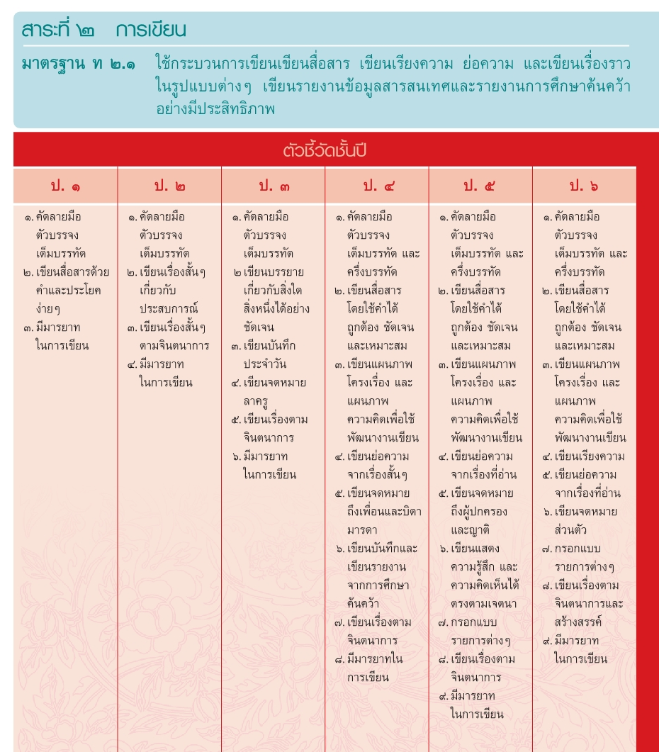
สาระ มาตรฐาน และตัวชี้วัด กลุ่มสาระการเรียนรู้ภาษาไทย
การเขียน

Slide 16
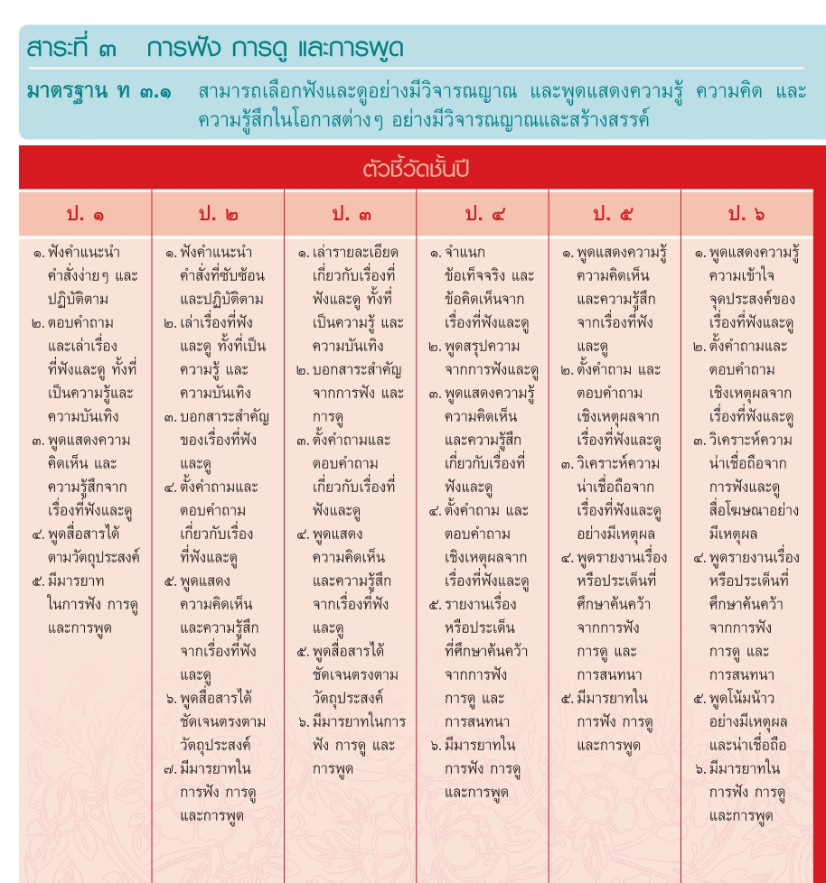
สาระ มาตรฐาน และตัวชี้วัด กลุ่มสาระการเรียนรู้ภาษาไทย
การฟัง การดู การพูด

Slide 17
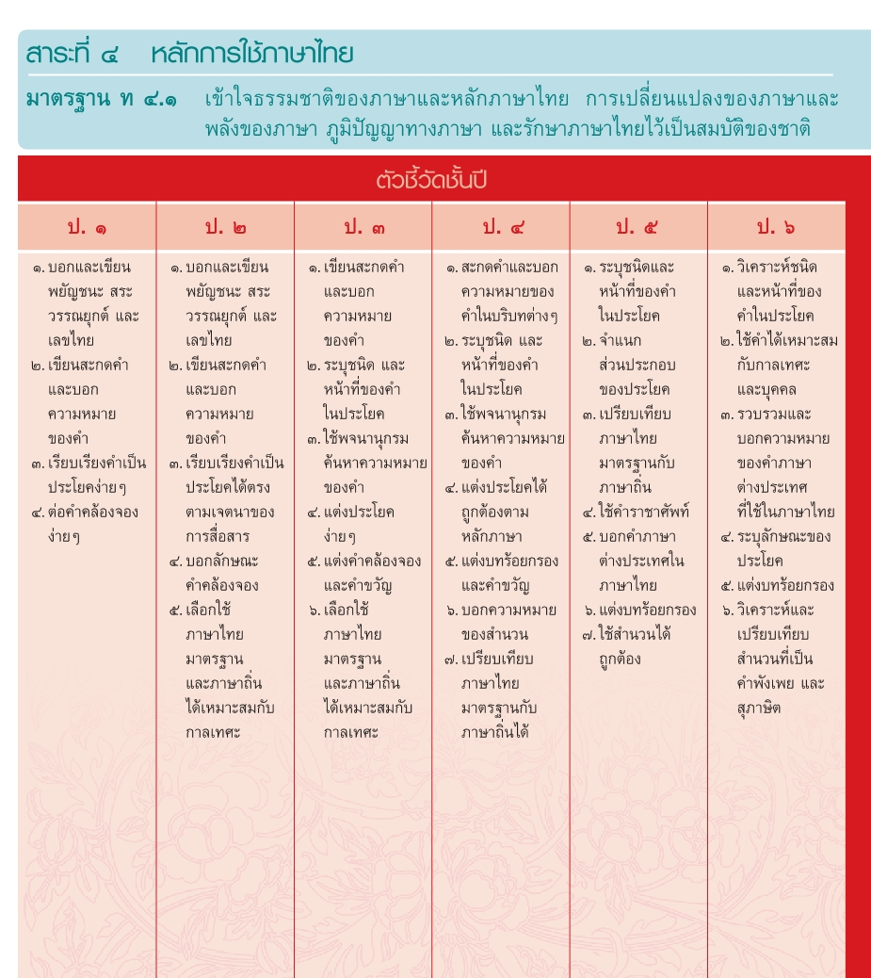
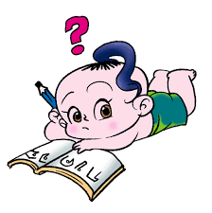
สาระ มาตรฐาน และตัวชี้วัด กลุ่มสาระการเรียนรู้ภาษาไทย
หลักการใช้ภาษาไทย

Slide 18
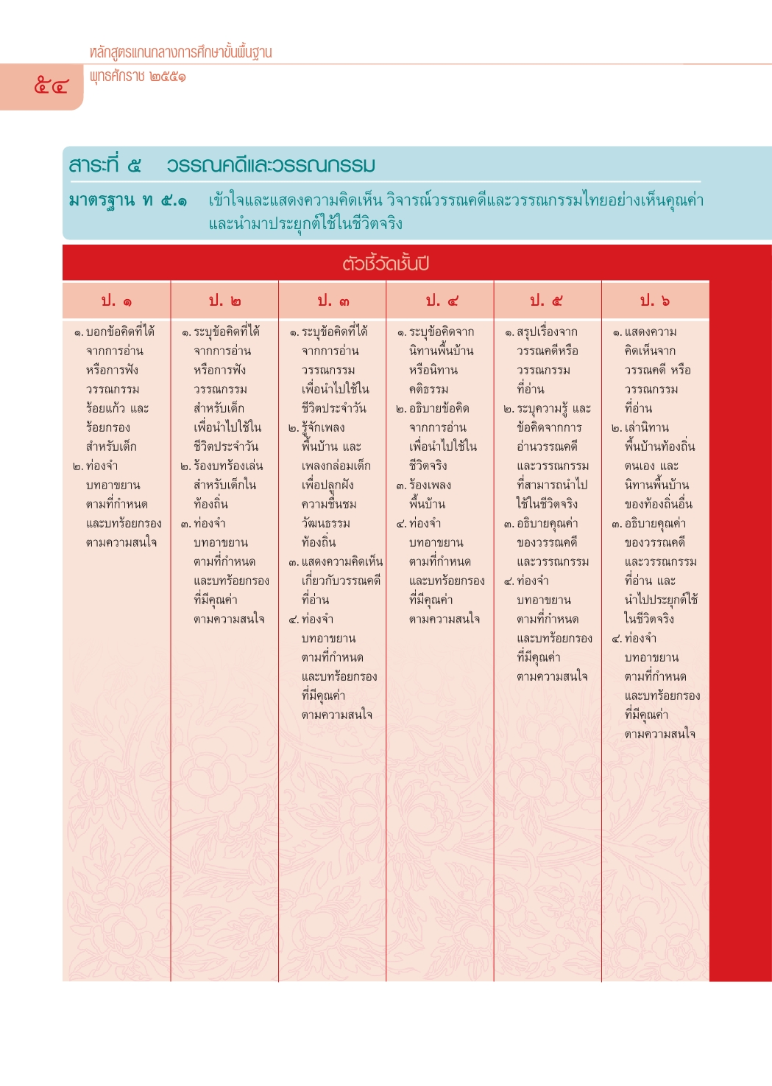
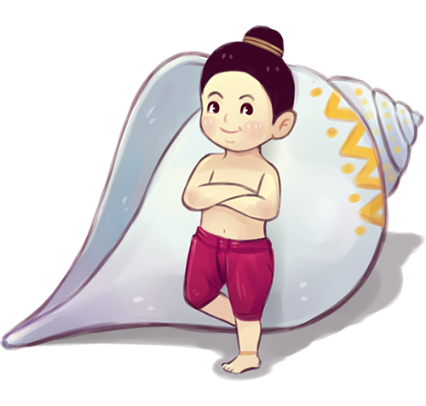
สาระ มาตรฐาน และตัวชี้วัด กลุ่มสาระการเรียนรู้ภาษาไทย
วรรณคดีและวรรณกรรม

